Slide 1
회귀분석
2017010698
수학과 오서영

Slide 2
목차
0
회귀분석 이란?
1
단순회귀 분석
2
다중회귀 분석
3
로지스틱 회귀

Slide 3
0
회귀분석 이란?
회귀분석 : 주어진 데이터로 어떤 함수를 만들어 낸 후,
이 함수를 fitting 하는 작업
- fitting : 함수에서 발생하는 차이(잔차의 크기)가 최소화 되도록 함수를 조정해 주는것
- 실행결과 : 어느 정도 신뢰할 수 있는가를 검정해서
통계 예측에 활용가능

Slide 4

1
단순회귀 분석
단순 회귀 분석 : 종속 변수(y) 와 독립변수(x) 사이의 선형 관계를 파악하고 이를 예측에 활용하는 방법
하나의 독립변수에 기인하므로 단순회귀라고 한다
예 ) 나이에 따른 평균키 : (키) = W*(나이) + b
- 목적 : W와 b를 찾는 것

Slide 5
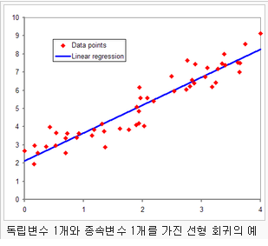

Slide 6
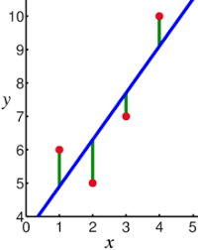
1
단순회귀 분석
회귀 직선의 W(기울기)와 b(절편) 구하기
예측값
•
오차
실제값

Slide 7
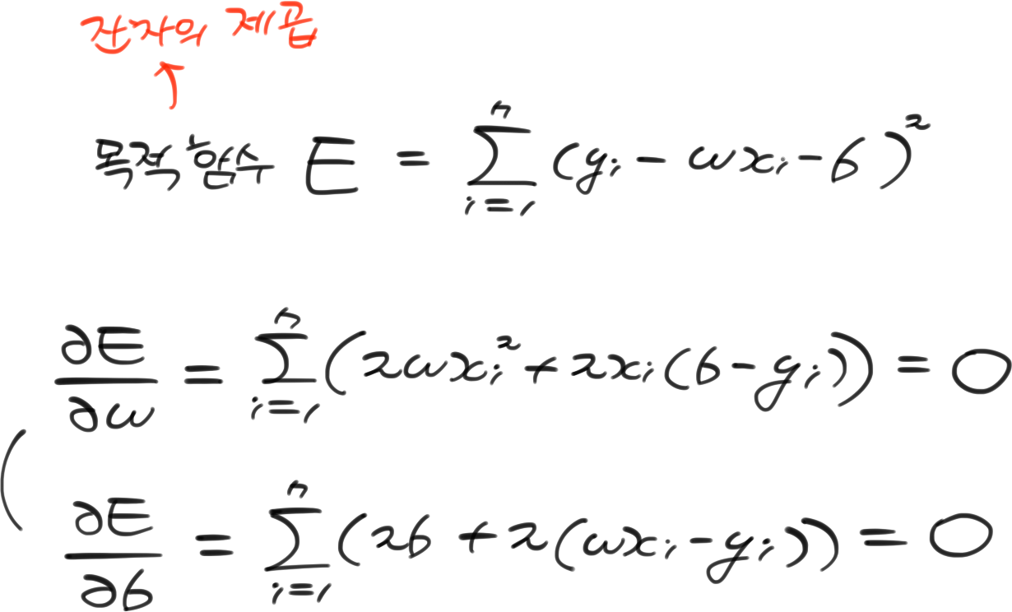

1
단순회귀 분석

Slide 8
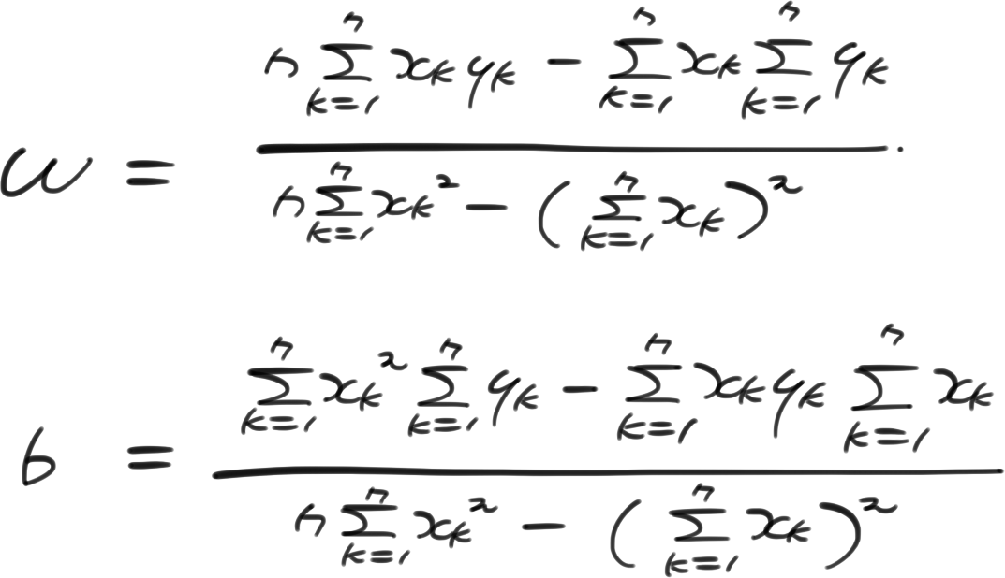
1
단순회귀 분석

Slide 9
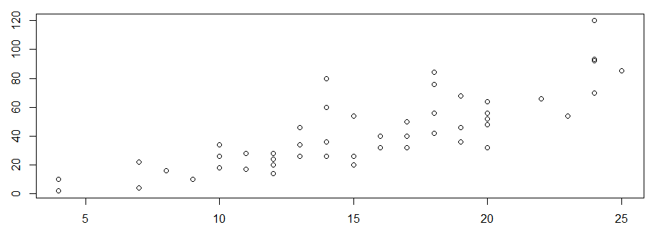
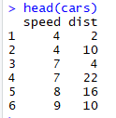
1
단순회귀 분석
R 을 이용하여 회귀 모델 구하기
- 주행속도(speed) 와 제동 거리(dist) 사이의 회귀식
head(cars)
plot(dist~speed, data=cars)
mile ft

Slide 10
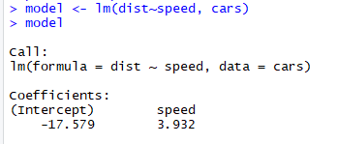
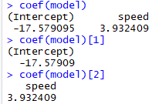
1
단순회귀 분석
model <- lm(dist~speed, cars)
model
coef(model)[1] # b
coef(model)[2] # W

Slide 11
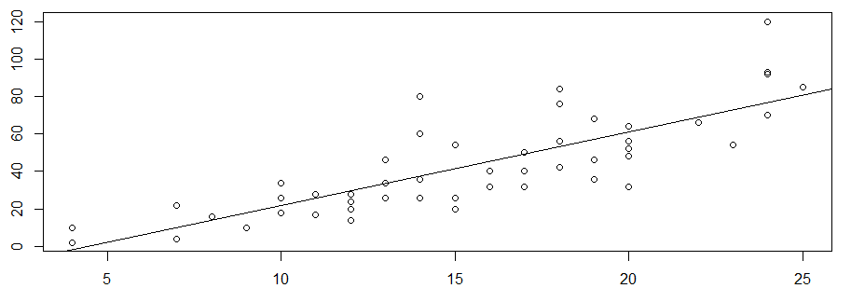
1
단순회귀 분석
완성된 모델
“ dist = 3.932 × speed – 17.579 “
회귀식을 산점도에 표현
plot(dist~speed, data=cars)
abline(coef(model))

Slide 12

2
다중회귀 분석
: 독립변수가 2개 이상인 경우

Slide 13
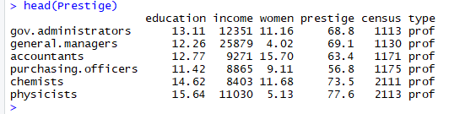
2
다중회귀 분석
사례: 연봉 예측 모델
특정 직군의 연봉을 3가지 변수(교육년수, 여성비율, 평판)를 가지고 예측
데이터셋 : car 패키지의 Prestige
library(car)
head(Prestige)
직업
교육년수
여성비율
수입(연봉)
직업에 대한 평판

Slide 14
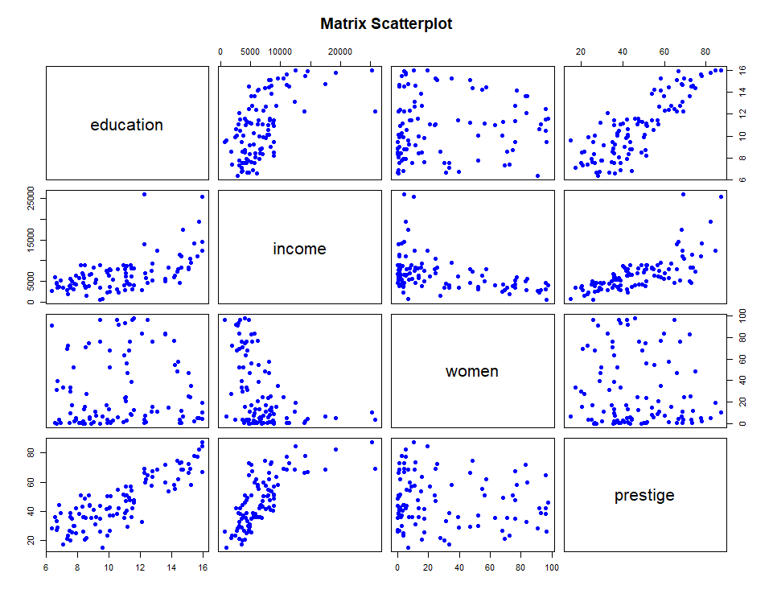
2
다중회귀 분석
newdata <- Prestige[,c(1:4)]
plot(newdata, pch=16, col="blue",
main="Matrix Scatterplot")

Slide 15
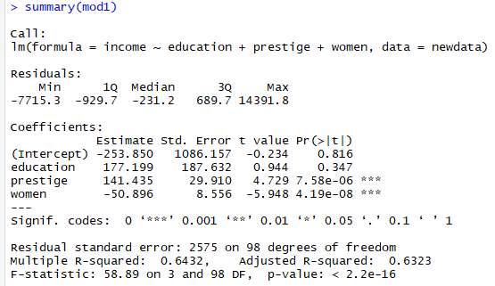
2
다중회귀 분석
mod1 <- lm(income ~ education + prestige +
women, data=newdata)
summary(mod1)
income = - 253.850
+ 177.199 × education
+ 141.435 × prestige
− 50.896 × women

Slide 16
2
다중회귀 분석
income 을 설명하는데
얼마나 중요한 변수인가
모델이 income 을
얼마나 설명할 수 있는가
구한 모델이
의미 있는 모델인가

Slide 17
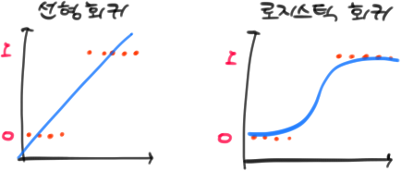
3
로지스틱 회귀
종속변수가 연속형인 단순, 다중회귀와 다르게
로지스틱 회귀는 종속변수가 0 or 1인 경우 사용한다.

Slide 18
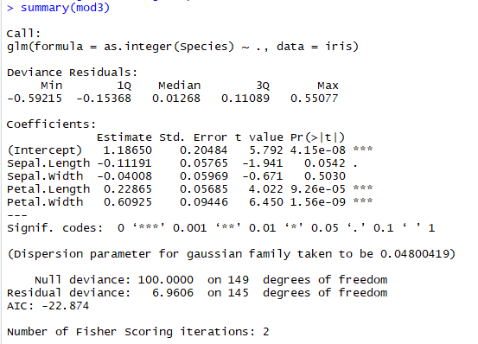
3
로지스틱 회귀
Iris 품종 예측
head(iris)
# 종속변수가 숫자형 이어야 함. 범주형 변수를 숫자로 변환
mod3 <- glm(as.integer(Species) ~., data= iris)
summary(mod3)

Slide 19


3
로지스틱 회귀
pred <- 1.18650 + 5.1*(-0.11191)+
3.5*(-0.04008)+
1.4*0.22865+
0.2*0.60925
pred
1에 가장 가까우므로 1 (setosa)로 판단

Slide 20


3
로지스틱 회귀
unknown <- data.frame(rbind(c(5.1, 3.5, 1.4, 0.2)))
names(unknown) <- names(iris)[1:4]
unknown
mod3
pred <- predict(mod3, unknown)
pred

Slide 21
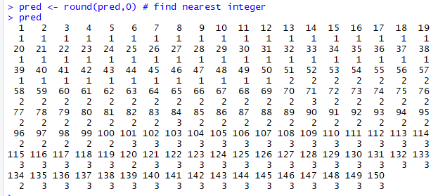
3
로지스틱 회귀
test <- iris[,1:4]
pred <- predict(mod3, test)
pred
pred <- round(pred,0) # find nearest integer
pred

Slide 22
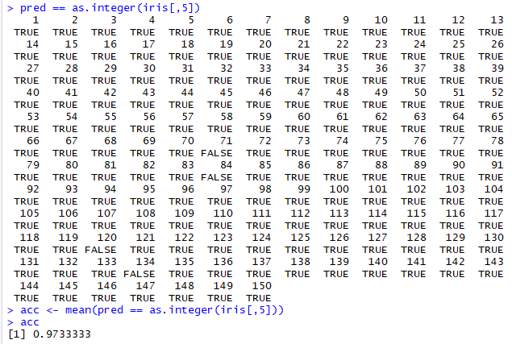
3
로지스틱 회귀
얼마나 정확히 예측했는지
pred == as.integer(iris[,5])
acc <- mean(pred == as.integer(iris[,5]))
acc

Slide 23
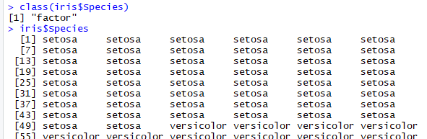

3
로지스틱 회귀
class(iris$Species)
iris$Species
as.integer(iris$Species)

Slide 24
끝

